Slide 1
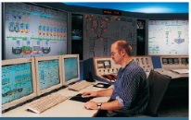
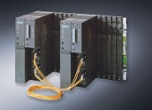
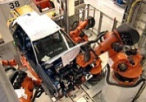

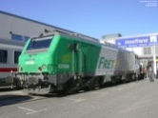

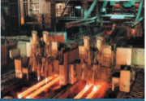
Africonnect
GÉNIE INFORMATIQUE -
Enseignements Théoriques : 20h - Conférences : 6h - Enseignements Dirigés : 12h - Enseignements Pratiques : 10h
Intervenant : Hicham BELHADAOUI
Chapitre 1 : Introduction au Sécurité des IoT
Bureau: B160 - tél: +33 (0)3.87.37.54.49 - Email: olaf.malasse@ensam.eu
PROCESS - ENERGIE - MANUFACTURIER - MACHINE - TRANSPORT - INFRASTRUCTURES
® M0910-FD12

Slide 2
OBJECTIFS PEDAGOGIQUES à court terme
Expliquer pourquoi les Iot ont besoin d’être sécurisés;
Vulnérabilités des systèmes;
Identification des risques et des menaces;
Définir les objectifs de sécurité informatique tels que confidentialité, intégrité, non répudiation, authentification, Disponibilité

Slide 3
OBJECTIFS PEDAGOGIQUES à long terme
Evaluer les technologies et les outils couramment utilisés pour sécuriser les ressources d’un système informatique.
Proposer des contre-mesures selon les menaces envisagées.
Evaluer les outils les plus utilisés pour sécuriser les ressources nécessaires au fonctionnement d’un SI;
Contrôle d’accès;
Firewall;
Antivirus….

Slide 4

Introduction
Internet of object : IoT
“ IoT est un réseau d'éléments embarqués avec des capteurs qui sont connectés à Internet “ *
Intelligence
Déploiement en masse
Connectivité
Hétérogénéité
Nature dynamique
* IEEE Internet of Things (IoT) Initiative/Towards a definition of the Internet of Things (IoT)”
4
Notes:
Ces caractéristiques intéressantes ont participé à l’explosion des plateformes IoT

Slide 5
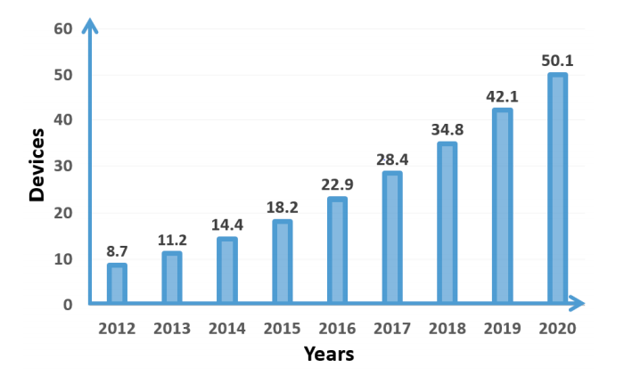
Introduction
Evolution de l’IoT
Unités en milliards
Periode en année
Evolution du nombre des unités IoT par milliards sur la periode 2012-2020 *
* IoT Elements, Layered Architectures and Security Issues: A Comprehensive Survey
5
Notes:
L’évolution dépend du segment d’activité concerné comme le montre le graphe suivant :

Slide 6
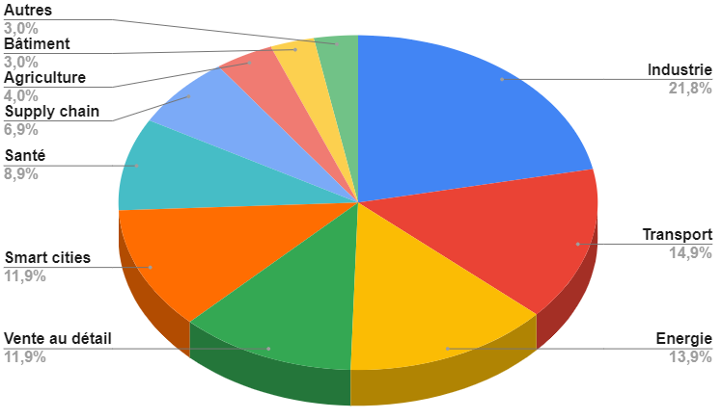
Introduction
Proportion des projets IoT par segment
Ventilation des projets entrepris par domaine 2020 *
* https://iot-analytics.com/top-10-iot-applications-in-2020/
6
Notes:
Ce graphe montre les parts conséquents accaparés par l’industrie, le transport, l’énregie ou les smart cities…
Malgré la crise du Covid les gouvernements et les grandes structures continuent d’investir dans ce domaine…

Slide 7
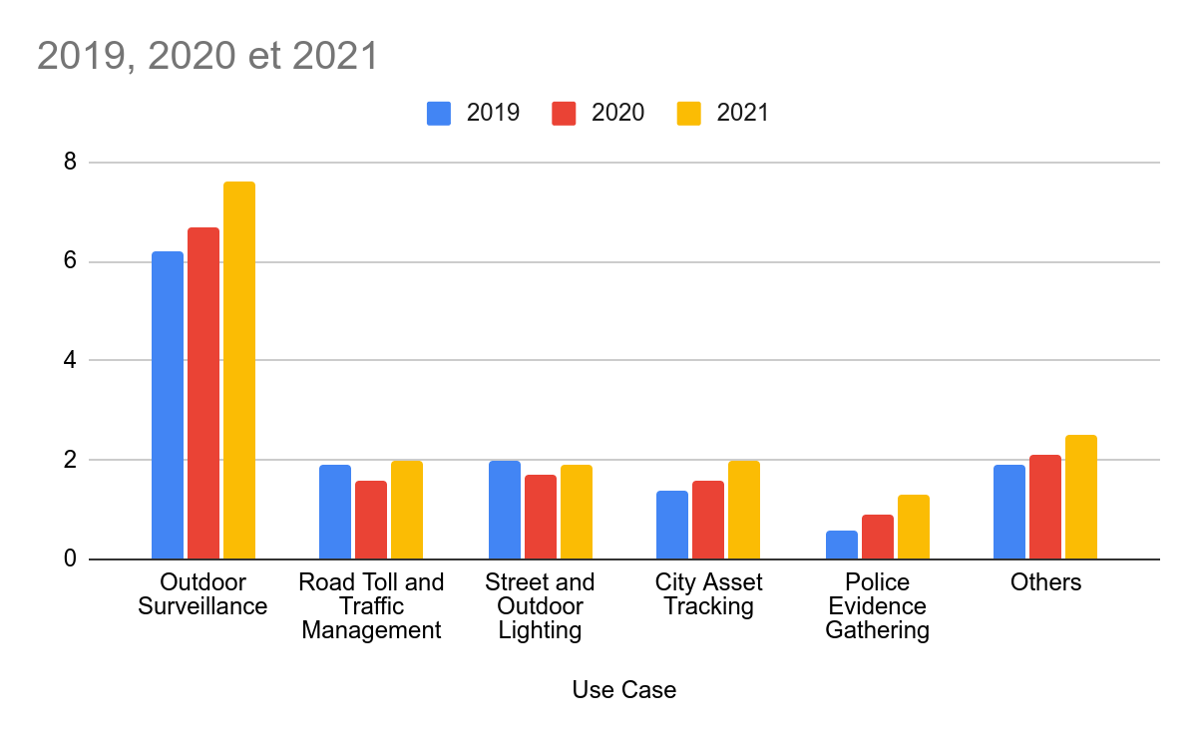
Introduction
Impact du Covid-19
Billions of U.S. Dollars
Investissements des gouvernements dans l’IoT 2019-2021 *
* Gartner : Top 5 Government IoT Endpoint Electronics and Communications Revenue by Use Cases, 2019-2021
7
Notes:
Maintenant quels sont les propriétés des environnements IoT.
Commençons par l’architecture IoT

Slide 8
Introduction
Architecture IoT
Détection
Communication
Cloud
Management
Applications
Architecture
Capteurs détectent les changements dans l’environnement
Envoi des données pour traitement et stockage
Interaction entre les couches de l'architecture IoT
Stockage
Traitement
Analyse
Exploitation et surveillance des autres couches
Implémentation des besoins des utilisateurs
8
Notes:
Pour bénéficier pleinement de leurs potentiels, les architectures IoT se basent sur un ensemble de technologies avancées implémentées sur les différentes couches du modèle TCP/IP :

Slide 9
Introduction
Technologies IoT
Couche physique
IEEE802.15.4, ZigBee, Bluetooth
Couche réseau
6LoWPAN
Couche transport
Couche applicative
UDP
CoAP
MQTT
MQTT-SN
9
Notes:
MQTT te MQTT-SN sont des implémentations intéressantes du protocole de messaging publish/subscribe
Pub./sub est un protocole central dans les environnements IoT
Mais quel est son principe ?

Slide 10
Introduction
Fiabilité
Consommation des ressources
Fragmentation
Sécurité et vie privée
Les défis dans IoT
Sécurité et vie privée
10
Notes:
La sécurité est un problème très vastes avec plusieurs facettes

Slide 11
Motivation de sécurité IoT
Données stockées électroniquement
Duplicables;
Partageables;
Véhiculables.
Plus vulnérables

Slide 12
Des faits et des chiffres
Grande Bretagne, National High Tech Crime Unit :
Finances : 1ère cible
Usurpation d’identité : Ingénierie sociale
En France, Ernst & young liste les menaces les plus significatives :
Informatique nomade (53%);
Périphériques amovibles (49%);
Réseaux sans fil (48%);
Voix sur IP (21%);
Open source (10%);

Slide 13
page 13/12
La perspective Impact
Directs : proportionnels à la durée de l'indisponibilité
eBay 06/99 : 22 heures d'arrêt (pb logiciel) : 3 à 5 millions de $ de perte de revenu
AT&T 04/98 - Indisponibilité réseau de 6 heures : 40 millions de dollars en remises
AOL 08/96 - 24 heures d'indisponibilité : 3 millions de dollars de remises
Indirects : dépenses additionnelles
charges de rattrapage
gestion de la relation clients : litiges, communication / image de marque
Sécurité SI & Cyber-sécurité
ingénierie de la sécurité fonctionnelle & de la cyber-sécurité

Slide 14
Des faits et des chiffres
Types de menaces | Pertes financières
 | Nombre de sociétés concernées | Moyenne (M$) | Total 2000 | Total 2002
Vol d’informations | 26 | 6,57 | 66,71 | 170,83
Sabotage | 28 | 0,54 | 27,15 | 15,13
Écoutes Télécoms | 5 | 1,20 | 0,99 | 6,02
Intrusion | 59 | 0,23 | 7,10 | 13,06
Usurpation interne des ressources | 89 | 0,54 | 27,84 | 50,10
Fraude financière | 25 | 4,63 | 56,00 | 115,75
Déni de service | 62 | 0,30 | 8,25 | 18,37
Virus | 178 | 0,28 | 29,18 | 49,98
Fraude Télécoms | 16 | 0,02 | 4,03 | 0,35
Vol de portable | 134 | 0,09 | 10,40 | 11,77
Total |  |  | 265,34 | 455,85

Slide 15
Sécurité d’un SI
Ensemble de politiques, de procédures et des moyens techniques visant à :
Identifier et cartographier les risques et les menaces, tester la capacité du SI à y faire face, décider de s’éloigner du risque ou de l’éloigner;
Intervenir sur les systèmes défaillants pour les remettre le plus rapidement possible stable.

Slide 16
Normes ISO 27001, BS 7799-2
ISO 27001 : publiée en Novembre 2005
Définit la Politique du Management de la Sécurité des SI au sein d'une entreprise.
issue de la BS 7799-2:1999
définit les exigences à respecter pour créer un SMSI
spécifie en annexe certains contrôles de sécurité, tirés de la ISO 17799, dont la mise en œuvre est obligatoire.

Slide 17
BS 7799 ou ISO 17799 : ISO 27002
L’information est un actif qui comme les autres actifs importants a une valeur pour l’organisation et doit, en conséquence, être protégée.
La sécurisation des systèmes d’information vise à protéger l’information d’un large éventail de menaces, de façon à garantir le fonctionnement de l’entreprise, diminuer les pertes et maximiser le retour sur investissement et les opportunités du marché.

Slide 18
Norme ISO 27001
comprend 6 domaines de processus :
1. Définir une politique de la sécurité des informations
2. Définir le périmètre du Système de Management de la sécurité de l'information,
3. Réaliser une évaluation des risques liés à la sécurité,
4. Gérer les risques identifiés,
5. Choisir et mettre en œuvre les contrôles,
6. Préparer un SoA ( "statement of applicability").
Comme ISO 9000, l’ISO 27001 porte moins sur l’efficacité des dispositions mises en place, que sur leur existence, et la mise en place d’une boucle d’amélioration (PDCA).

Slide 19
Sécurité des systèmes d'information
Démarche de sécurisation du système d'information doit passer par 4 étapes de définition :
périmètre à protéger (liste des biens sensibles),
nature des menaces,
impact sur le système d'information,
mesures de protection à mettre en place.

Slide 20
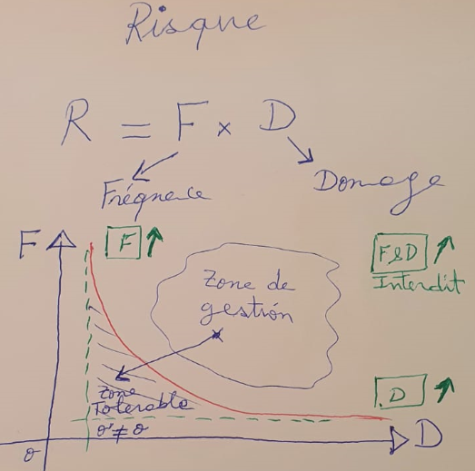
Risque
Sécurité SI & Cyber-sécurité
ingénierie de la sécurité fonctionnelle & de la cyber-sécurité

Slide 21
Chapitre1 Sécurité SI & Cyber-sécurité
Quelques mots sur la sécurité….
La sécurité n’est pas seulement un enjeu technologique
Les incidents de sécurité ne viennent pas juste de l’externe
Se protéger dans un environnement complètement ouvert
La fin de la sécurité périmétrique
La sécurité est l’affaire de tout le monde
La cybercriminalité est un fait
La sécurité est une question de gouvernance
Sécurité SI & Cyber-sécurité
ingénierie de la sécurité fonctionnelle & de la cyber-sécurité

Slide 22
Tendances des attaques
Aspect aléatoire des victimes
Dans le passé, les grandes entreprises étaient les victimes
Maintenant, les victimes sont de plus en plus aléatoires tel que les installation industrielles, les systèmes automatisés industrielles…
Sécurité SI & Cyber-sécurité
ingénierie de la sécurité fonctionnelle & de la cyber-sécurité

Slide 23
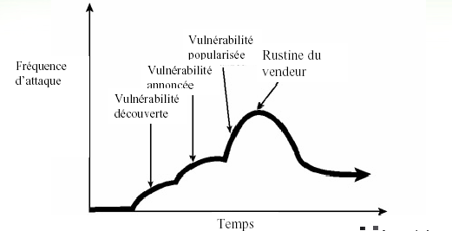
Cycle de vie d’une vulnérabilité
…
Sécurité SI & Cyber-sécurité
ingénierie de la sécurité fonctionnelle & de la cyber-sécurité

Slide 24
Les 4 critères de sécurité: D,I,C,P
On distingue 4 critères majeurs de sécurité (DICP) :
La Disponibilité
L’Intégrité
La Confidentialité
La Preuve
Sécurité SI & Cyber-sécurité
ingénierie de la sécurité fonctionnelle & de la cyber-sécurité
10:51

Slide 25
Critère de sécurité: Disponibilité
La Disponibilité
Il s’agit de garantir le bon fonctionnement des matériels et applications.
Les utilisateurs doivent pouvoir accéder en toutes circonstances aux différentes ressources du système d’information afin d’exécuter les tâches habituelles.
Sécurité SI & Cyber-sécurité
ingénierie de la sécurité fonctionnelle & de la cyber-sécurité

Slide 26
Critère de sécurité: Intégrité
L’Intégrité
Il s’agit de garantir que les données accédées n’ont pas été altérées ou détruites, par accident ou malveillance.
Le contrôle d’intégrité porte notamment sur les données échangées entre plusieurs entreprises ou entités d’une entreprise (messagerie, accès distants, EDI, etc.).
Sécurité SI & Cyber-sécurité
Sécurité SI & Cyber-sécurité
Sécurité SI & Cyber-sécurité
ingénierie de la sécurité fonctionnelle & de la cyber-sécurité

Slide 27
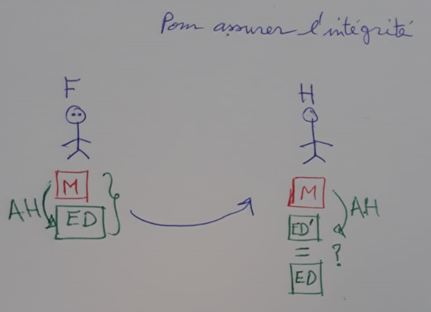
Integrity
Sécurité SI & Cyber-sécurité
ingénierie de la sécurité fonctionnelle & de la cyber-sécurité

Slide 28
Hachage
Fonction de hachage cryptographique
Calcul facile dans le sens direct
«Impossible» de trouver un message
correspondant à un haché donné (sens unique)
Le hachage est différent du chiffrage
impossible de recréer le message à partir du haché

Slide 29
Utilité du hachage
Le hachage permet de vérifier l’intégrité d’un message
un changement au message est détecté en comparant le haché qui accompagne le message avec le haché recalculé

Slide 30
Hachage
Caractéristiques d’un algorithme de hachage:
Cohérent,
Aléatoire
Unique
Non réversible
Exemples d’algorithmes :
MD5
SHA1

Slide 31
MD5 (Message Digest Algorithm 5)
RSA Laboratories
Crée par Ronald Rivest
Donne un haché de 128 bits à partir d’un message de longueur arbitraire
a été cassé durant l'été 2004 par des chercheurs chinois :
Xiaoyun Wang, Dengguo Feng, Xuejia Lai et Hongbo Yu.
collision complète sans passer par une attaque à force brute
Sur un système parallèle :
les calculs n'ont pris que quelques heures

Slide 32
SHA-1 (Secure Hash Algorithm)
Algorithme de hachage du gouvernement américain
conçue par la National Security Agency des États-Unis (NSA)
Donne un haché de 160 bits à partir d’un message de longueur arbitraire
Bien considéré
Pour l’instant SHA-1 reste sûr.

Slide 33
Critère de sécurité: Confidentialité
La Confidentialité
Les données du système d’information doivent être connues des seules personnes autorisées.
La confidentialité doit être assurée durant le stockage et le transfert des informations (utilisation de listes de contrôle d’accès, du chiffrement).
Sécurité SI & Cyber-sécurité
ingénierie de la sécurité fonctionnelle & de la cyber-sécurité

Slide 34
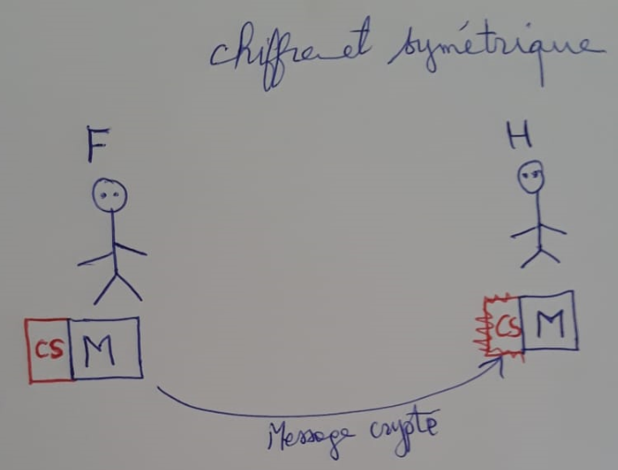
Confidentialité
Sécurité SI & Cyber-sécurité
ingénierie de la sécurité fonctionnelle & de la cyber-sécurité

Slide 35
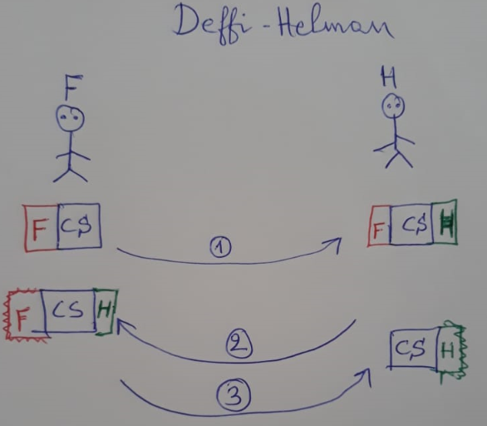
Confidentialité
Sécurité SI & Cyber-sécurité
ingénierie de la sécurité fonctionnelle & de la cyber-sécurité

Slide 36
Confiance
Foi en l’honnêteté l’intégrité, la fiabilité, l’équité d’une personne ou d’une entité.
Tiers de confiance
Entité à laquelle est confiée une clé secrète confidentielle ou une clé privée jusqu’à ce que certaines conditions soient satisfaites.
Qui peut être tiers de confiance?

Slide 37
Certificat
Lorsqu'on utilise une clé, rien n’assure l'identité de son détenteur.
On a besoin de lier la clé publique avec son détenteur.
Certificat
Permet de lier une identité ou un rôle avec une clé publique.
Message signé numériquement qui permet d’attester la validité de la clé publique d’une entité

Slide 38
Autorité de certification
(en anglais CA)
chargée d'émettre des certificats.
Partie tierce de confiance qui garantit la validité des certificats numériques
Le format de certificat le plus répandu est celui décrit dans la norme X.509 v3.
Verisign, entrust, Baltimore, Certplus, Certinomis, Tritheme, Globalsign

Slide 39
Certificat
Eléments du certificat :
L'identité du détenteur
La période de validité de la clé (activation et expiration)
La clé publique
L'algorithme de la clé publique
Autres attributs
Le certificat structure ces informations selon les règles d'encodage de données décrites dans la norme ASN.1.
Comment assurer l'intégrité des certificats?
Chaque CA possède une clé de signature digitale.
Elle signe chaque certificat avec sa clé privée.
Elle diffuse un certificat qui contient sa clé publique.

Slide 40
Certificat
Qui signe le certificat d'une CA?
On a 2 possibilités:
La CA peut signer son propre certificat (auto-certification).
CA racine.
La CA fait signer son certificat par une autre CA, déplaçant la confiance vers cette autre CA.
Pour vérifier un certificat, il faut obtenir la chaîne complète de certificats jusqu'à la racine.

Slide 41
Types de certificats
Les certificats de signature
Les certificats de chiffrement

Slide 42
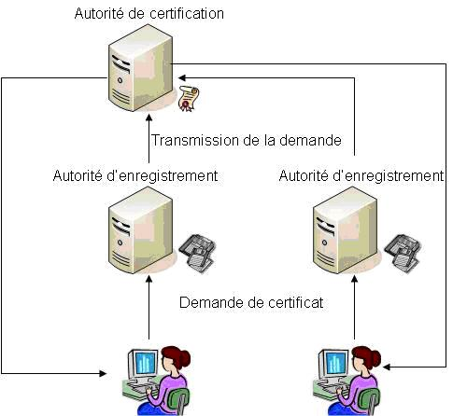
Obtention d’un certificat

Slide 43
Identification et autorisation
• Deux primitives du contrôle d'accès
– Identification = J'annonce qui je suis!
– Authentification = Je le prouve!
• Ex: Mot de passe, carte d'accès, examen rétinien
• Traditionnellement, c'est par un nom d'usager et un mot de passe que nous obtenons l'accès à un système.

Slide 44
Mots de passe
• Méthode d'authentification la plus utilisée
– Donc la plus attaquée
• Trois menaces
– Deviner le mot de passe
– Se faire passer pour le système
– Attaquer le fichier de mots de passe

Slide 45
Deviner le mot de passe
• Fouille exhaustive versus fouille intelligente
• Quelles sont les défenses possibles?
– Toujours mettre un mot de passe
– Changer les mots de passe par défaut laissés à l'installation
– Maximiser la longueur des mots de passe
– Diversifier le format des mots de passe (ex: majuscule, chiffre)
– Éviter les mots de passe trop évidents
• Comment le système peut nous aider?
– Inspecteurs de mots de passe, à exécuter de façon régulière
– Forcer les usagers à utiliser un mot de passe généré par le système
– Vieillissement des mots de passe pour forcer un changement fréquent
– Limiter le nombre d'essais ratés
– Informer l'usager des derniers "logins", réussis et ratés

Slide 46
Se faire passer pour le système
• En anglais "spoofing", ce qui veut dire tromper.
• Comment ça fonctionne?
– Un programme pirate s'insère à la place du programme de "login" légitime.
– L'usager croit que le programme pirate est le vrai "login" et tape son mot de passe.
– Le programme pirate sauve le mot de passe dans un fichier, affiche "login incorrect" et donne la main au vrai programme de "login".
• Comment s'en protéger?
– Informer l'usager des derniers essais de "login"
– Chemin d'exécution de confiance (ex: CTRL-ALT-DEL sur NT)
– Authentification mutuelle (systèmes distribués, RPC)

Slide 47
Mot de passe: nouvelles tendances
• Mot de passe unique à l'entrée ("single sign-on")
• Différentes techniques d'authentification
– Quelque chose que je connais (ex: mot de passe)
– Quelque chose que j'ai (ex: carte à puce)
– Quelque chose que je suis (ex: empreinte digitale)
– Quelque chose que je fais (ex: signature)
– L'endroit où je me trouve (ex: station de travail dédiée)
– Souvent deux méthodes sont combinées pour une meilleure sécurité (ex: carte de débit et PIN)

Slide 48
page 48/12
Chiffrement et signature électronique
La sécurisation
Confidentialité
Contrôle d’accès
Le chiffrement
Identification
Intégrité
Irrévocabilité
La signature électronique
Un niveau de sécurisation approprié à la valeur
Sécurité SI & Cyber-sécurité
ingénierie de la sécurité fonctionnelle & de la cyber-sécurité
12:15

Slide 49
Critère de sécurité: Preuve
La Preuve
Il s’agit de garantir la traçabilité des opérations effectuées et notamment des transactions.
Ce critère est particulièrement important au sein des établissements bancaires. L’authentification et la non-répudiation (capacité à prouver l’identité d’un utilisateur se connectant au SI) sont prépondérantes.
Sécurité SI & Cyber-sécurité
ingénierie de la sécurité fonctionnelle & de la cyber-sécurité

Slide 50
Signature électronique
Permet de lier un message à son origine
Signature avec algorithme connu et clé privée
Vérification avec algorithme connu et clé publique

Slide 51
Atelier pratique N°1 sur :
Openssl,
Chiffrement symétrique et asymétrique,
Signature numérique,
Certificat numérique,
Introduction aux algorithmes optimisé Courbe Elliptique.
Atelier N°1
Sécurité SI & Cyber-sécurité
ingénierie de la sécurité fonctionnelle & de la cyber-sécurité

